Slide 1
ユーザーテスト設計
2017.12.07

Slide 2
事前準備
エンジン
Random
コンテンツベース
ユーザーベース
カラーベース
対象
5人
芸術専門学生に頼むと、三末先生から、倫理審査申込書必要だと言う
登録、ログイン
アンケート

Slide 3
プロセス
1．836室で、私たちのPC、1366*768
2.IROYAのTOPページから閲覧開始、FreeBrowerで、
2．好きなT-shirts商品の詳細ページへ転移
3．お勧め欄の商品をチェック
3.1気になる商品があれば、クリックして進む
3.2なければ、ホームページに戻る
4．購買決定する終了まで、時間を測る

Slide 4
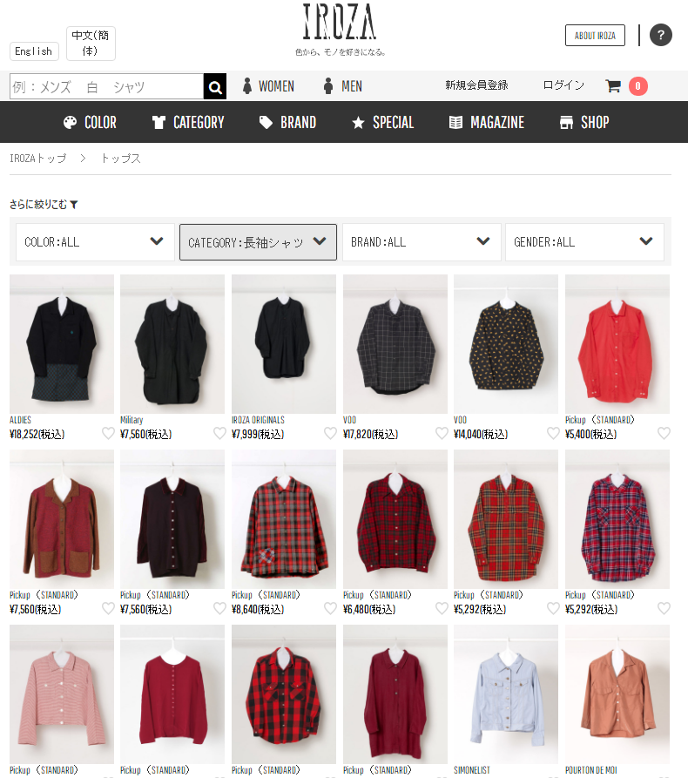
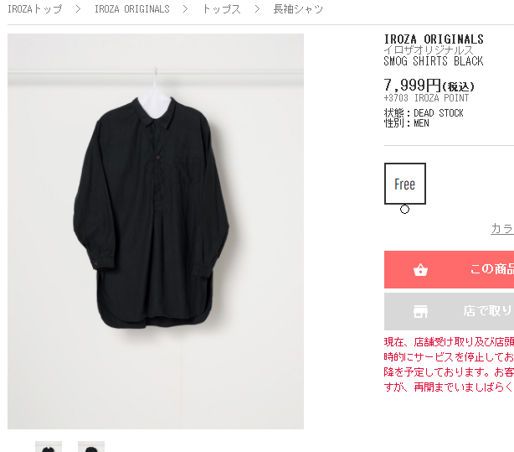
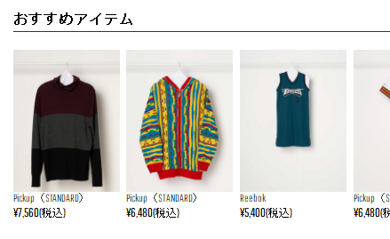
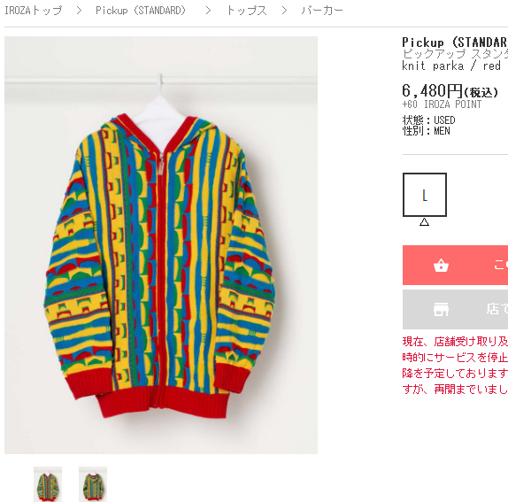

プロセス図
おすすめアイテムがエンジンにより変更
1
2
3
3.1
レコメンド結果の中で、気になる商品ある
4
3.2
レコメンド結果の中で、
気になる商品なし

Slide 5
CTR（Click Through Rate）
ホームページ閲覧から購入決定まで、お勧め欄クリック数/閲覧総数
お勧め欄クリック数
テスト中、レコメンド結果のお勧め欄から商品をクリックした回数
閲覧総数
ホームページからクリック回数 + 上記の回数
比率高いほど、レコメンド効果良い

Slide 6
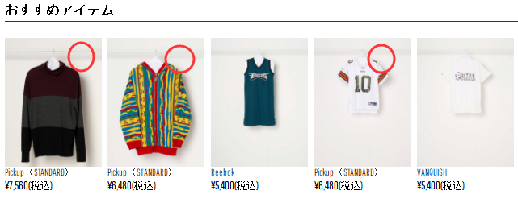
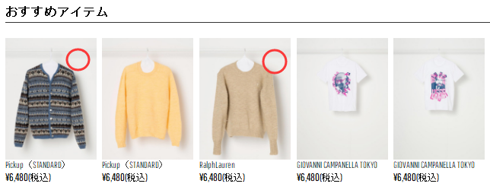
お勧め満足度
閲覧開始から決定まで、すべてのおすすめアイテムデータをチェック
お勧め欄に対して、1-5の満足度を評価する
満足度は、5つ商品の中で気になる商品の数量
最後に平均値を求める、高いほどレコメンド効果良い
評価：3点
評価：2点

Slide 7
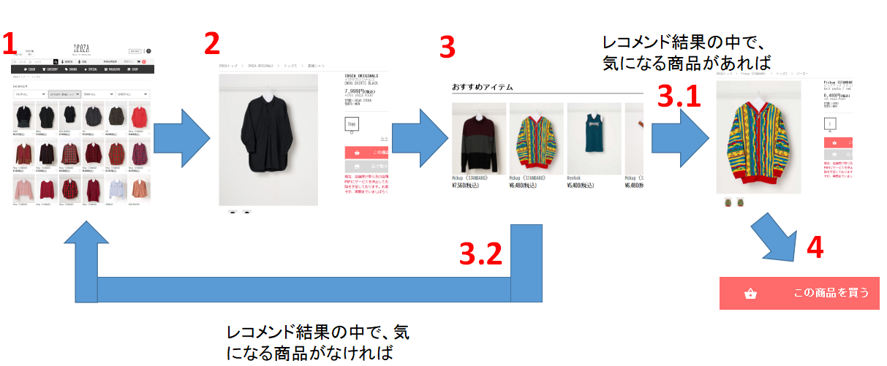
Pay per click
ホームページ閲覧から購入決定までのクリック回数
回数少ないほど、レコメンド効果良い
start
end

Slide 8
購入決定までの時間
TOPページ閲覧から購入決定までの時間を図る
時間短いほど、レコメンド効果良い
T0
T1

